Slide 1
ИСПОЛЬЗОВАНИЕ ШАБЛОНА ТЕХНОЛОГИЧЕСКОЙ КАРТЫ ПРИ ПЛАНИРОВАНИИ НОД
Выполнила
Воспитатель 2 младшей группы
МБДОУ Детский сад № 3 «Ромашка»
Рудник Ирина Михайловна

Slide 2
Тема: «Домашние животные»
Цели: Систематизировать знания детей о домашних животных. Актуализировать словарь по теме «Домашние животные». Активизировать речь детей. Развивать фонематический слух. Воспитывать любовь к домашним животным.
Оборудование: Фотография дедушки и бабушки, посылка, картинки с изображением домашних животных в конверте, загадки о них. Дидактическая игра «Что лишнее?». Аудиозапись: голоса домашних животных. Плоскостное изображение «хлев». Магнитная доска. Картина.
Предварительная работа: знакомство с пословицами, поговорками, разучивание стихотворения А. Барто «Игра в стадо», рассматривание опорных картинок

Slide 3
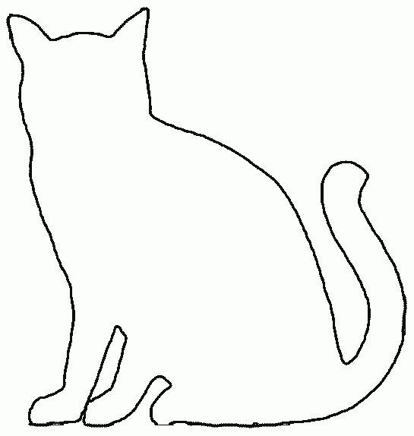
Музыка
Физическая
культура
Коммуникация
Добрые
Повадки
характер
Озорные
Послушные
Детёныши
Ласковые
Мясо
Добро
Познание
ИКТ
Домашние
животные
Конструирование
Польза
Место
обитания
Шерсть
Молоко
Познание
Сено
Внешний
вид
Питание
Овощи
Коммуникация,
Художественное
творчество
творчество
Трава

Slide 4
Психологический настрой 1 мин.
ДОБРОЕ УТРО! УЛЫБНИТЕСЬ СКОРЕЕ
И ТОГДА ЦЕЛЫЙ ДЕНЬ БУДЕТ ВЕСЕЛЕЕ.
МЫ ПОГЛАДИМ НОСИК, ЛОБИК И ЩЕЧКИ,
БУДЕМ МЫ КРАСИВЫМИ КАК В САДУ ЦВЕТОЧКИ.
РАЗОТРЕМ ЛАДОШКИ СИЛЬНЕЕ, СИЛЬНЕЕ,
А ТЕПЕРЬ ПОХЛОПАЕМ СМЕЛЕЕ, СМЕЛЕЕ.
УШКИ МЫ ТЕПЕРЬ ПОТРЕМ
И ЗДОРОВЬЕ СБЕРЕЖЕМ.
УЛЫБНЕМСЯ СНОВА, БУДТЕ ВСЕ ЗДОРОВЫ!

Slide 5
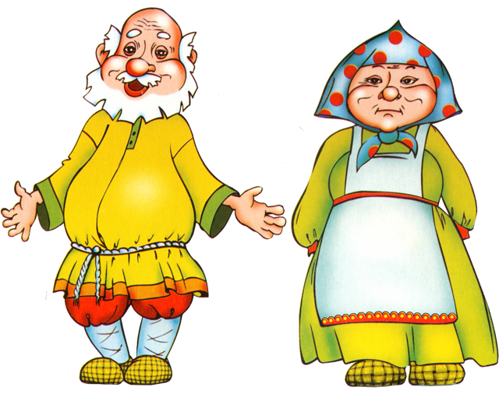
Мотивационно - побудительный, 1-2 мин
Посылка из деревни.
Ребята, утром нам принесли посылку от бабушки Ульяны и дедушки Феди. Они прислали нам свою фотографию и письмо.

Slide 6
Послушайте, что они пишут: «Дорогие ребята! У нас есть внучка Даша. Она сейчас очень далеко и не может к нам приехать. Но она очень хочет знать, как мы живем в деревне, чем занимаемся, с кем дружим. Мы очень плохо видим и не можем ей обо все написать. Помогите нам, пожалуйста, рассказать внучке о нашей жизни. Мы надеемся, что вы много интересного знаете и можете нам помочь. Большое спасибо вам. Дедушка Федя и бабушка Ульяна.»
Ребята! Поможем дедушке с бабушкой?
Ребята, все ваши ответы и рассказы я буду записывать с помощью телефона и после окончания нашей беседы мы отправим СМС сообщения внучке Даше.

Slide 7
Рассказывание пословиц, поговорок.
Ребята, дедушка и бабушка живут в деревне, в своем доме. Сами много работают и детей учат.
Какие пословицы и поговорки вы знаете о труде и добре?
«Жизнь дана на добрые дела»,
«Хорошие поступки украшают человека»,
«Без труда, не вытащишь рыбку из пруда».

Slide 8
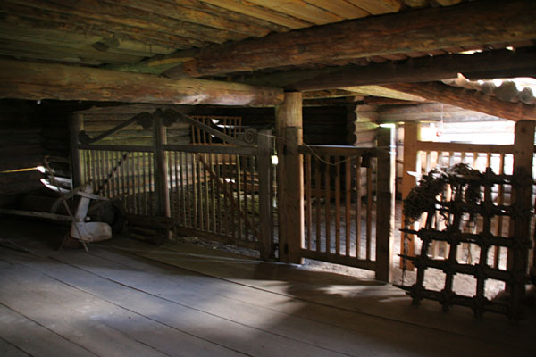
Скажите, как называется дом для животных в деревне?

Slide 9
Восприятие и усвоение нового ( либо расширение имеющихся представлений) 5-8 мин.
У бабушки и у дедушки в деревне очень много верных друзей. Они за ними ухаживают, да и друзья в долгу не остаются. Хотите посмотреть, кто это?
Они спрятались в этом домике, который называется «хлев». Внимательно послушайте и угадайте, кто в нем живет.

Slide 10
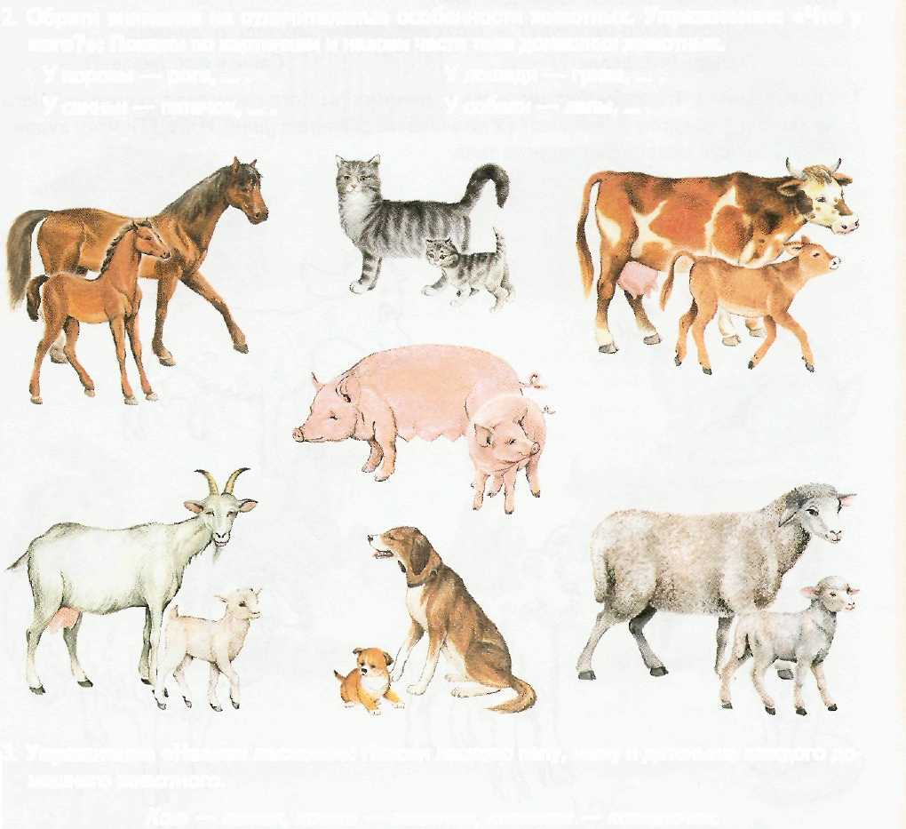
Игровое упражнение
«Кто это так кричит?»
(звучит аудиозапись «Голоса домашних животных»)
Воспитатель достает из-за «хлева» картинки с изображением тех животных, которых назвали дети (по очереди). О тех животных, голоса которых дети не узнали, воспитатель загадывает загадки и тоже выставляет картинки на магнитную доску
Молодцы ребята! Все отгадали загадки. А теперь расскажем Даше, какие животные живут в деревне.

Slide 11
ЗАГАДКИ О ДОМАШНИХ ЖИВОТНЫХ
Шубу дважды в год снимает. Кто под шубою гуляет? (овца)
С бородой родится - никто не дивится (козел)
Стоит копна посреди двора, спереди - вилы, сзади - метла (корова)
Возле бочки катаются клубочки (свинья и поросята)

Slide 12
Речевая игра: «Какой, какая, какие?»
Кто это?
Какая она?
А это кто?
Какой он?

Slide 13
Динамическая пауза 1-3 мин.
Мы вчера играли в стадо,
И рычать нам было надо.
Мы рычали и мычали,
По-собачьи лаяли,
Не слыхали замечаний
Анны Николаевны.
А она сказала строго:
— Что за шум такой у вас?
Я детей видала много —
Таких я вижу в первый раз.
Мы сказали ей в ответ:
— Никаких детей тут нет!
Мы не Пети и не Вовы —
Мы собаки и коровы!
И всегда собаки лают,
Ваших слов не понимают.
И всегда мычат коровы,
Отгоняя мух.
А она в ответ: — Да что вы?
Ладно, если вы коровы,
Я тогда — пастух.
Я прошу иметь в виду:
Я коров домой веду.

Slide 14
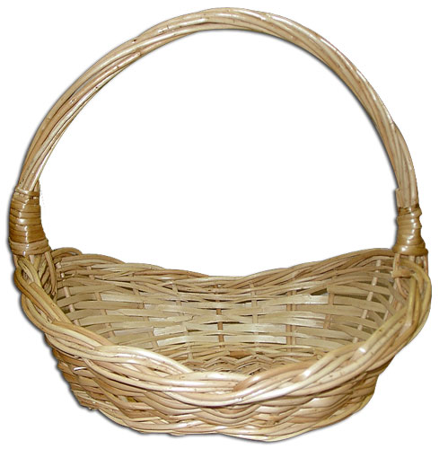
Практическая работа 5 минут
Упражнение «ЧТО ЛИШНЕЕ»

Slide 15
Ребята, что едят домашние животные? Правильно траву, сено и овощи.
У бабушки с дедушкой есть большой огород, где растут овощи и фрукты. Но однажды налетел сильный ветер и все перемешал. Поможем им разобраться где овощи? И чем они будут кормить своих питомцев?
ЧТО ЛИШНЕЕ

Slide 16
Рефлексивно - коррегирующий 3 мин Составление описательного рассказа по картине

Slide 17
Дедушка с бабушкой очень любят слушать интересные рассказы, истории. Давайте составим рассказ по картине, которую они нам прислали. Внучке Даше тоже будет интересно послушать.
Воспитатель показывает картину и предлагает ее рассмотреть.
ВОПРОСЫ:
1. Как можно назвать картину?
2. Придумайте имя.
3. Какого цвета лошадь , жеребенок?
4. Какая у него шерстка?
5. С чем он любит играть?
6. Какое у него настроение?
7. Почему вы так решили?

Slide 18
Заключительный этап. Рефлексия. 3 мин.
Я записала все ваши рассказы, ответы, каждое ваше слово. Каждый из вас может рассказать про то, что мы сегодня узнали дома, тому, кого вы хотите порадовать. Пусть дедушка и бабушка порадуются тоже. Я предлагаю отправить им сюрприз – книгу, которую вы сделаете со своими мамами и папами.
Внучке Даше мы отправим СМС и она узнает о жизни людей в деревне.
Вы, ребята, сегодня все были молодцы. Что вам сегодня больше всего понравилось? Кому мы сегодня помогли? Что бы вы хотели пожелать бабушке и дедушке?

Slide 19
СПАСИБО ЗА ВНИМАНИЕ

